Slide 1


文章编辑SEO教程
- 1J

Slide 2

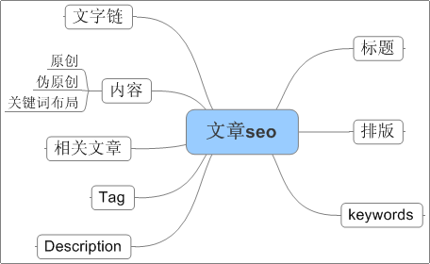
概述

Slide 3
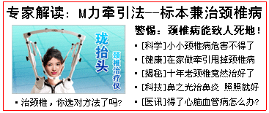
NO.1 标题
对于搜索引擎来讲：标题是文章的主旨、灵魂。
一个好的标题有什么优势呢？
A.标题独特，利于搜索引擎快速收录。
B.关键字以及相关长尾关键词获得好的排名。
C.吸引用户的眼球（用户至上）。

Slide 4
如何命名标题？
首先标题应该服从于内容。把内容分解成无数个常出现的关键词。例如：
“
拍《我的父亲母亲》第一场戏，孙红雷拍了一整天，一共25条，他没有找到一点感觉。孙红雷说：开拍前张导就给我敲过警钟了。他说这部戏火不火跟你个人没关系，因为和你配戏的所有演员都是非职业的，原型木匠就是木匠，村长就是村长，都是农民，只有你一个人是演员。如果这部戏上映了，大街上有人认出你，那你就失败了。你想那时候张艺谋多火，哪个演员跟他拍戏不想出名啊，听完这话我都傻了……事实证明张导说的是对的，我成功了，几乎没有人记得孙红雷演过张艺谋的片子。张艺谋第一次让我学会了不露痕迹地去表现。有的人一辈子都转不过来，张艺谋帮我捅破了那层窗户纸，然后我把所有的纸都撕碎，才发现窗户外的景色别有洞天。”
要形成分解关键词的习惯，一眼看过去知道这一段话的主旨，以及其他关键词是附属的次要信息。

Slide 5

于是可以提取出关键词“孙红雷”“演员”“张艺谋”“我的父亲母亲”。
标题命名中就应该含有这些关键词规则
1：标题最好包含文章内容关键词。
其次总结出来这一段的特点。把词语分出来。
一级 我的父亲母亲
二级 张艺谋
三级 孙红雷

Slide 6
NO.2 排版
排版更加清晰，建议用如下方式
<H2>段落一</H2>
<H3>段落二</H3>
文字
<H3>段落二</H3>
文字
<H2>段落一</H2>
<H3>段落二<H3>

Slide 7
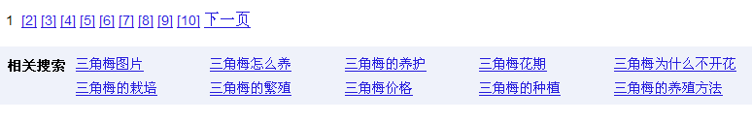
NO.3 Keywords
以关键词除在文章中提取的，还有相关关键词。如何收集这些相关关键词，很简单的办法就是看搜索引擎最底部的相关搜索。

Slide 8
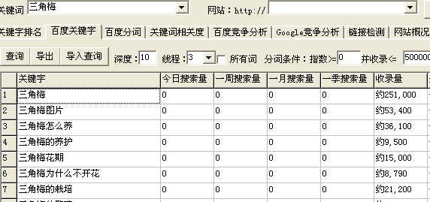
或者里用工具进行相关查找。

Slide 9

怎么选择更加合理的关键词，所谓更加合理的关键词，就是相关的，并且竞争度比较小的关键词。例如：
这样的关键词收录少，竞争度小，并且确实能带来流量的，为最佳选择。当然竞争还有商业因素，这里暂时不进行讨论。

Slide 10
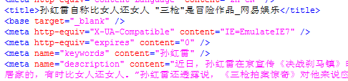
NO.4 Description
网页的说明内容，主要给搜索引擎看。收录之后，给用户看。
按照这两天必循遵守两个规则。
A。 包含关键词，能说明清楚这个网页。
B。 不要超过120个字，最好不要到100个。

Slide 11
NO.5 Tag
文章标签，主要用于大批量增加网站链接。为什么会大批量增加呢。假如一个网页有三个tag，一个tag能有3个相对应的文章。那么在三个层级内所增加的链接为 3⁰+3¹+3²+3³
如果每个有10个相关文章呢？那在三个层级里增加的文章不计其数。

Slide 12
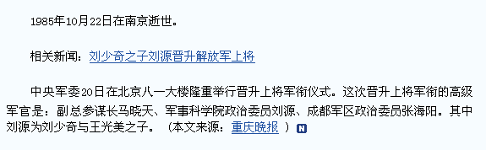
NO.6 相关文章

Slide 13
NO.7 内容
原创为最好的选择，如果没有原创，就需要伪原创。一般来说copy过来文章，必须有80%的不同才算伪原创。
在不破坏用户体验的基础上，我建议采取拼凑、段落置换、修改句子、标题、段落名方式进行伪原创。

Slide 14
文章内有些关键词布局需要注意的，就是靠近底端和顶端的段落。要适量增加关键词。
一般情况下，建议整篇文章的关键词密度不要超过10%，控制于 5% 左右。
查询关键词密度工具：
http://tool.chinaz.com/

Slide 15
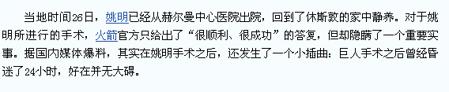
NO.8 文字链
文字链主要为了增加内部链接，是一对一的链接。是为了根据需要，针对某一个专题，项目进行链接的做法。
例如：
姚明等关键词链接到了相关专题，这样无形中告诉了用户，这个是到姚明的专题，你可以看更多，也同时增加了外部链接。

Slide 16
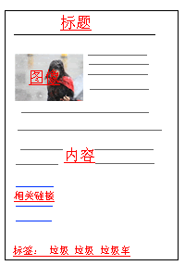
新增：页面版式
文章页面的样式为：

Slide 17
细节注意
图片增加Alt、Title，文字主要为关键字。
链接增加Title

Slide 18
感谢您的关注！

